Slide 1
SlimeBreak
슬라임 깨부시기
2015180048 김홍일

Slide 2
SlimeBreak
01
02
03
04
05
게임 컨셉
메인 게임 화면 구성
게임 실행 흐름
개발 범위
개발 계획

Slide 3



게임 컨셉
게임 컨셉 / 메인 게임 화면 구성 / 게임 실행 흐름 / 개발 범위 / 개발 계획
SlimeBreak
마을로 침공하는 슬라임을 깨부셔라!!!
S
L
I
M
E
B
R
E
A
K
로 영웅을 움직이고!
로 조준해서!
을 깨부시자!

Slide 4

메인 게임 화면 구성
게임 컨셉 / 메인 게임 화면 구성 / 게임 실행 흐름 / 개발 범위 / 개발 계획
S
L
I
M
E
B
R
E
A
K
마을 체력
00 : 00
마을
슬라임 체력
마우스 조준점
슬라임 체력
영웅
슬라임
총알 갯수

Slide 5
게임 실행 흐름 1 / 3
게임 컨셉 / 메인 게임 화면 구성 / 게임 실행 흐름 / 개발 범위 / 개발 계획
대기방
Start
S
L
I
M
E
B
R
E
A
K
랭킹
대기방
게임종료
1st. 김홍일 (1200)
2st. 김홍이(1100)
3st. 김홍삼(1000)
4st. 김홍사(500)
5st. 김홍오(100)
게임 시작
게임시작
while(체력 > 0)
이름 입력,
랭킹 갱신
전투
게임 종료
랭킹 > 5
End

Slide 6
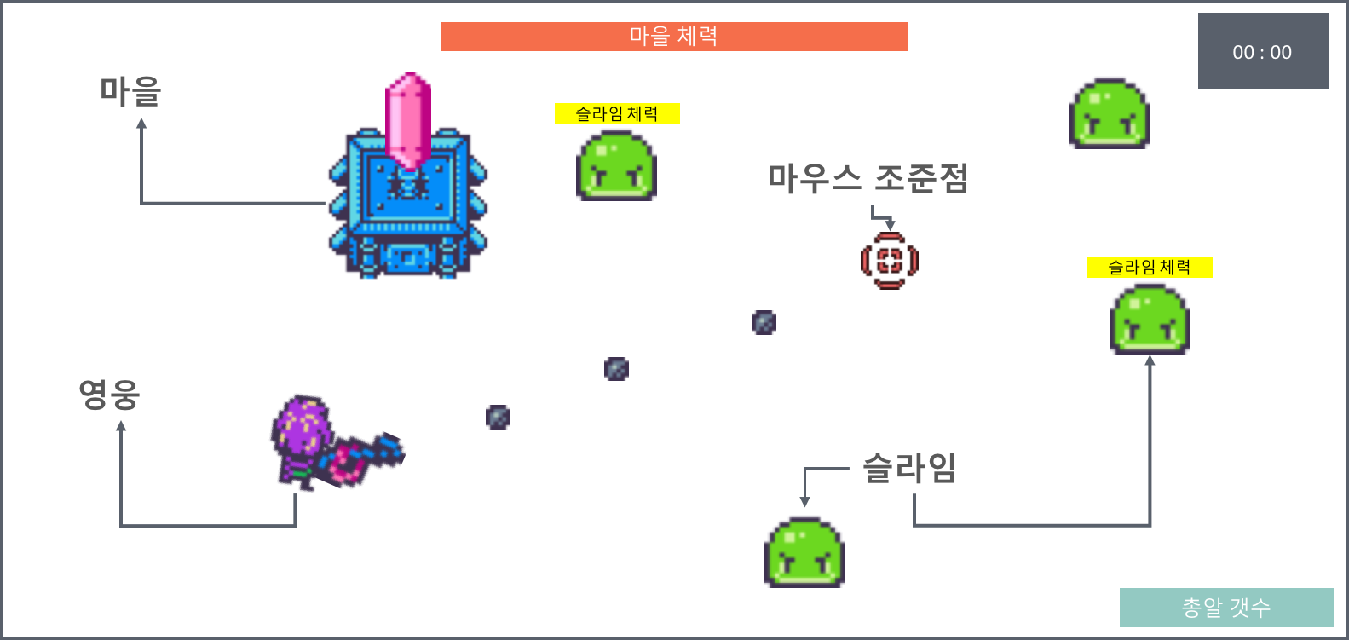
게임 실행 흐름 2 / 3
게임 컨셉 / 메인 게임 화면 구성 / 게임 실행 흐름 / 개발 범위 / 개발 계획
Start
S
L
I
M
E
B
R
E
A
K
전투
대기방
게임종료
게임시작
이름 입력,
랭킹 갱신
while(체력 > 0)
전투
랭킹 > 5
End

Slide 7
게임 실행 흐름 3 / 3
게임 컨셉 / 메인 게임 화면 구성 / 게임 실행 흐름 / 개발 범위 / 개발 계획
전투 종료
Start
S
L
I
M
E
B
R
E
A
K
대기방
게임종료
게임시작
점수
while(체력 > 0)
이름 입력,
랭킹 갱신
이름 입력
전투
랭킹 > 5
End

Slide 8
개발 범위
게임 컨셉 / 메인 게임 화면 구성 / 게임 실행 흐름 / 개발 범위 / 개발 계획
내용 | 최소 범위 | 추가 범위
캐릭터 컨트롤 | 8방향(좌우상하, 대각선 4방향) 마우스 방향에 맞추어 처리 마우스로 사격, 마우스 방향으로 총알 발사 | 마우스 방향에 따른 캐릭터 무기 360도 회전
캐릭터 기술 | 왼쪽 마우스 버튼 클릭시 총알 발사 | 오른쪽 마우스 버튼 클릭시 폭탄 던지기
적 / 맵 | 슬라임 종류 1개 스테이지 종류 1개 | 슬라임에 색깔을 사용한 구분을 두어 죽으면 하위 슬라임으로 분할
적 AI | 마을을 향해 최소 경로로 돌진한다. | 최소 경로로 돌진하면서 이리저리 랜덤하게 뛴다.
난이도 | 시간 증가 시 슬라임 리스폰 확률, 체력 및 이동속도 증가 | 시간 증가시 다양한 상위 레벨의 슬라임 추가
게임 기능 | 마을 피격시 마을 체력 감소 슬라임 제거마다 점수 획득, 1초당 1점 획득 레벨 증가시 슬라임 능력치 증가 | 슬라임 총알 피격시 뒤로 밀리는 넉백효과 슬라임 제거시 일정 확률로 골드 드랍 골드를 이용한 타워 설치
사운드 | 대기방 배경음, 전투 배경음, 사격, 캐릭터 걷는 소리, 총알 피격 소리, 슬라임 터지는 소리
애니메이션 | 사격, 캐릭터 이동, 슬라임 이동, 슬라임 터지기 등 약 5종 이상 | 미사일 투하, 수류탄 등 다양한 모션 추가
S
L
I
M
E
B
R
E
A
K

Slide 9
개발 계획
게임 컨셉 / 메인 게임 화면 구성 / 게임 실행 흐름 / 개발 범위 / 개발 계획
1주차 | 자료 수집 | 리소스(이미지, 사운드) 수집
2주차 | 캐릭터 오브젝트, 사용자 입력 처리 | 마우스 방향에 따른 8방향 이미지 처리 키보드를 이용한 이동과 이동 애니메이션 구현 마우스 방향에 따른 캐릭터 무기 360도 회전
3주차 | 대기방, 랭킹 | 대기방 씬의 UI 구현 파일 입출력을 통한 랭킹 시스템 구현
4주차 | 마을 오브젝트, 슬라임 오브젝트, AI | 시간의 흐름에 따른 슬라임 레벨 디자인 마을을 향해 뛰어가는 슬라임 AI 구현
5주차 | 총알 오브젝트, 충돌처리 | 마우스 커서 방향을 향해 날아가는 총알 오브젝트 구현 슬라임과 총알의 충돌 처리 -> 슬라임 체력 감소 구현 슬라임과 마을의 충돌 처리 슬라임 죽을시 폭발하는 애니메이션 구현
6주차 | 맵, 세부 UI, 랭킹 | 전투 씬에서의 맵, 마을 체력, 총알 갯수, 점수 판등의 기능 구현 및 UI 추가 게임 종료시 점수 랭킹 비교를 통한 입력 씬 구현(파일 입출력)
7주차 | 세부 사항, 추가범위 구현 | 각 상황에 맞는 사운드 추가 추가 범위 구현(넉백 효과, 타워 설치)
8주차 | 마무리 | 최종 점검
S
L
I
M
E
B
R
E
A
K

Slide 10
감사합니다.
게임 컨셉 / 메인 게임 화면 구성 / 게임 실행 흐름 / 개발 범위 / 개발 계획
S
L
I
M
E
B
R
E
A
K

Slide 11
평가항목 | 평가 (A:매우잘함,B:잘함,C:보통,D:못함,E:매우못함)
게임컨셉이 잘 표현되었는가? | A
게임 핵심 메카닉의 제시가 잘 되었는가? | A
게임 실행 흐름이 잘 표현되었는가? | A
개발 범위가 구체적이며, 측정 가능한가? | A
개발 계획이 구체적이며 실행가능한가? | A

